Slide 1








ĐỊA LÍ
LỚP 5
Thực hiện: EduFive

Slide 2

KHÁM PHÁ RỪNG XANH

Slide 3


Nêu đặc điểm vùng biển nước ta.
Nước biển không bao giờ đóng băng
Miền Bắc và miền Trung hay có bão
Hàng ngày, nước biển có lúc dâng lên, có lúc hạ xuống

Slide 4




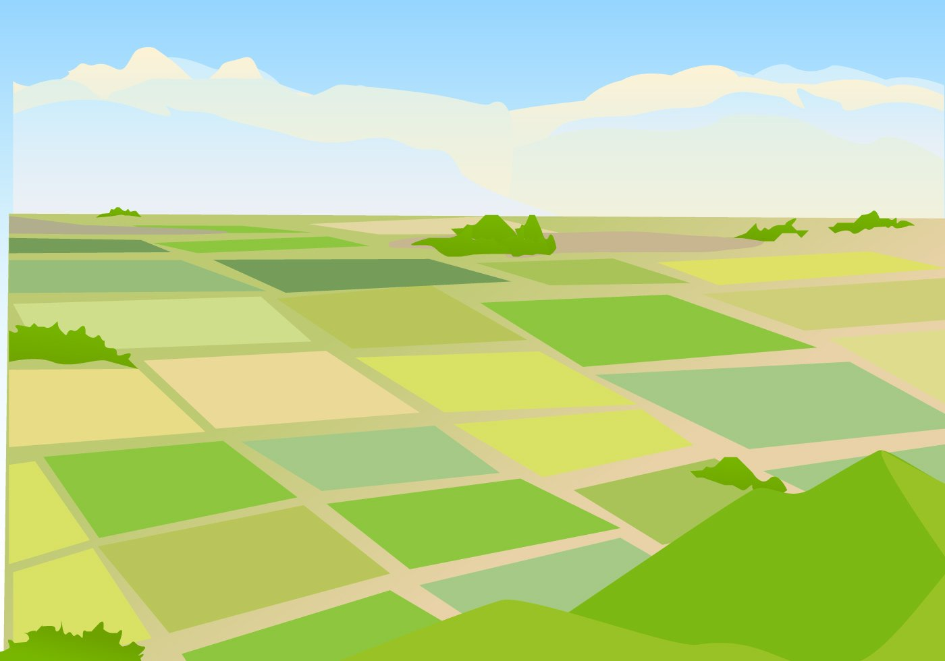
Nêu vai trò của vùng biển nước ta.
Biển điều hòa khí hậu, là nguồn tài nguyên và là đường giao thông quan trọng.
Ven biển có nhiều nơi du lịch, nghỉ mát hấp dẫn.

Slide 5
BÀI 6
ĐẤT VÀ RỪNG
Trang 79-81

Slide 6
MỤC TIÊU
Biết được một số loại đất chính ở nước ta và phân bố.
Nêu được một số đặc điểm của đất phe-ra-lít và đất phù sa.
Phân biệt được rừng rậm nhiệt đới và
rừng ngập mặn.

Slide 7
1
CÁC LOẠI ĐẤT CHÍNH Ở NƯỚC TA
2
RỪNG Ở NƯỚC TA

Slide 8
1
CÁC LOẠI ĐẤT CHÍNH Ở NƯỚC TA

Slide 9
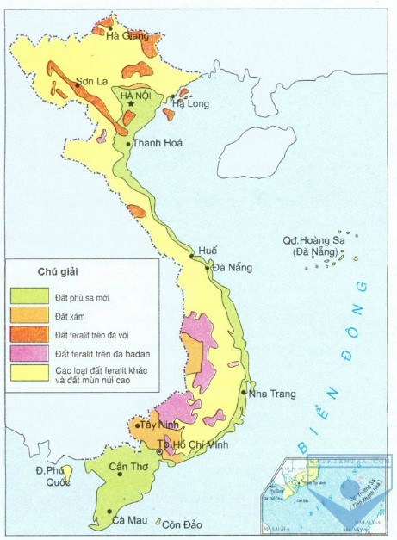
SỰ PHÂN BỐ
CÁC LOẠI ĐẤT CHÍNH Ở NƯỚC TA

Slide 10
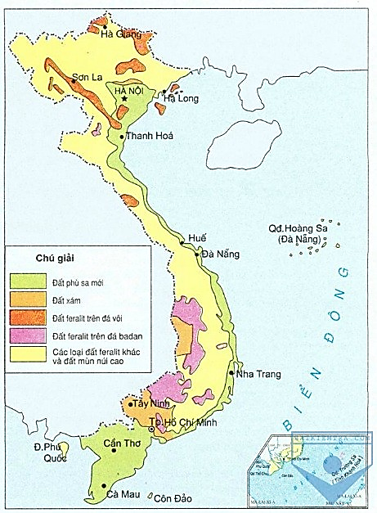

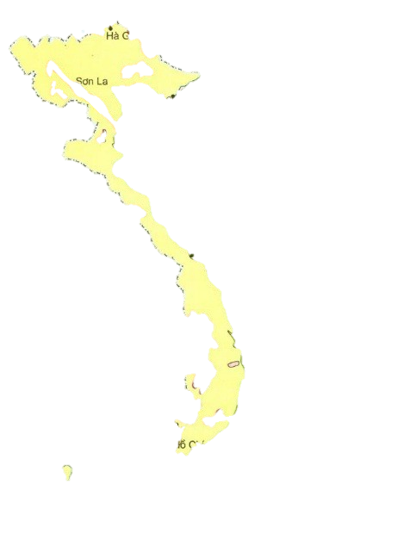
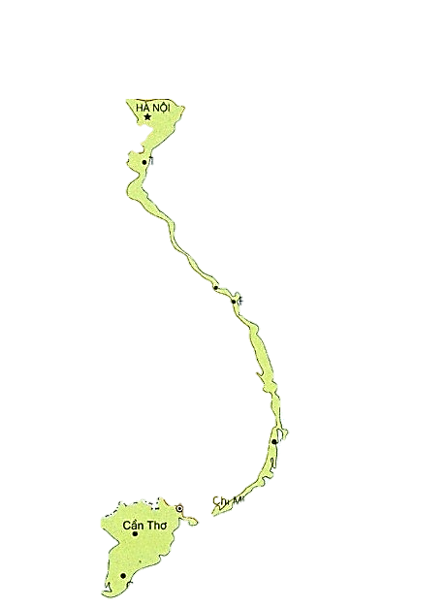


Nêu tên lược đồ.
Nêu tên một số loại đất ở nước ta.
Xác định vị trí các loại đất trên lược đồ.
Đất phù sa cổ
Đất phù sa cổ
Lược đồ địa chất Việt Nam

Slide 11
Nêu tên lược đồ.
Nêu tên một số loại đất ở nước ta.
- Đất phù sa mới
- Đất phù sa cổ
- Đất phe-ra-lít trên đá vôi
- Đất phe-ra-lít trên đá badan
- Đất phe-ra-lít khác và đất mùn núi cao
Đất phù sa cổ
Đất phù sa cổ
Lược đồ địa chất Việt Nam

Slide 12
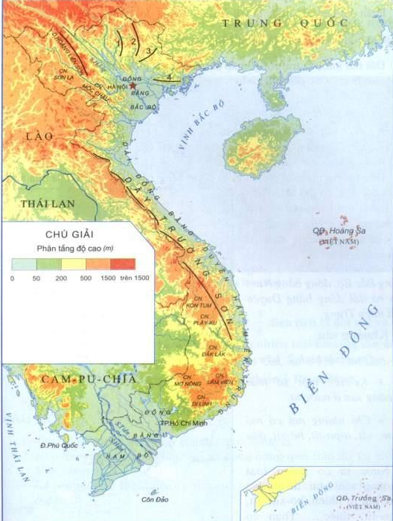
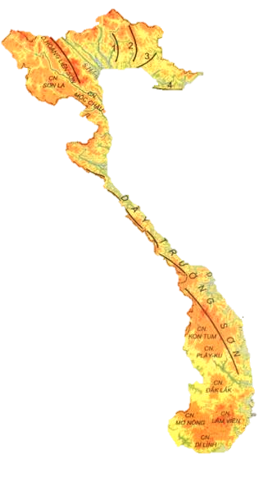
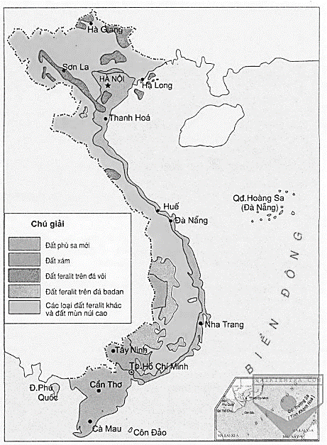
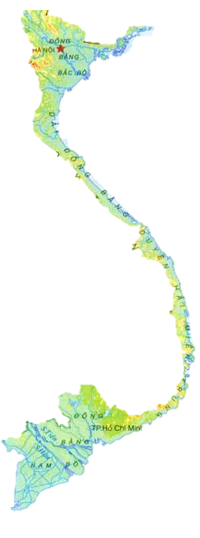
Xác định vị trí các loại đất trên lược đồ.
Đất phù sa mới
Đất phù sa cổ
Đất phe-ra-lít trên đá vôi
Đất phe-ra-lít trên đá badan
Đất phù sa cổ
Đất phù sa cổ
Đất phù sa cổ
Đất phe-ra-lít khác và đất mùn núi cao
Lược đồ địa chất Việt Nam

Slide 13
Nhận xét
Nước ta có nhiều loại đất, chiếm diện tích lớn hơn cả là đất phe-ra-lít ở vùng đồi núi và đất phù sa ở đồng bằng.

Slide 14
ĐẶC ĐIỂM
CÁC LOẠI ĐẤT CHÍNH Ở NƯỚC TA

Slide 15

VIDEO ĐẤT
Video này có thể không cần thiết vì bài tương đối dài

Slide 16
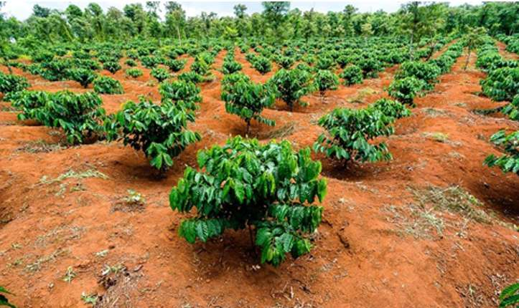
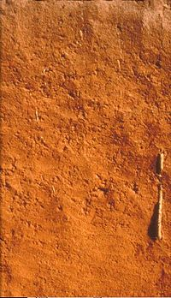
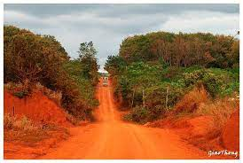
Nêu đặc điểm và sự hình thành của đất phe-ra-lít

Slide 17
Nêu đặc điểm và sự hình thành của đất phe-ra-lít
- Đất phe-ra-lít có màu đỏ hoặc đỏ vàng, thường nghèo mùn; nếu được hình thành trên đất ba-dan thì tơi xốp phì nhiêu.
- Thích hợp trồng cây công nghiệp lâu năm.

Slide 18
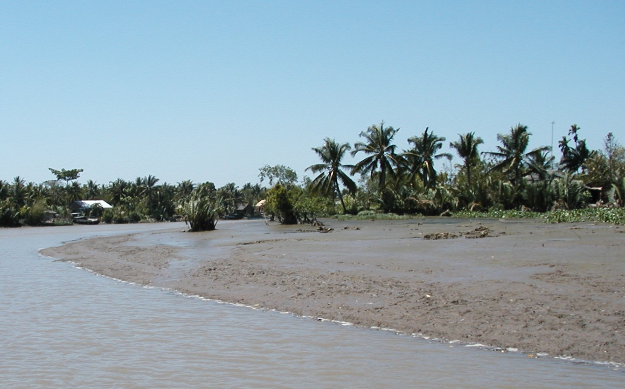
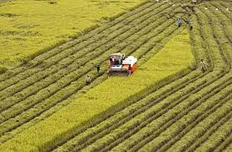
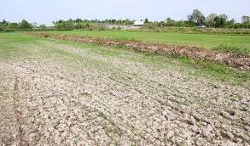
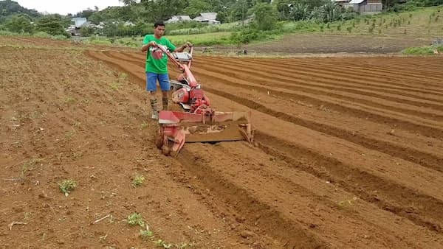
Nêu đặc điểm và sự hình thành của đất phù sa

Slide 19
Nêu đặc điểm và sự hình thành của đất phù sa
- Đất phù sa được hình thành do sông ngòi bồi đắp, rất tươi xốp, màu mỡ.
- Thích hợp trồng cây lương thực, hoa màu, rau quả.

Slide 20
Sự khác nhau của đất phe-ra-lít, đất phù sa
Loại đất | Phân bố | Đặc điểm
- Có màu đỏ hoặc đỏ vàng, nghèo mùn.
Đất phe-ra-lit
Đồi núi
- Đất đỏ ba-dan tơi xốp, phì nhiêu.
Đất phù sa
Do sông ngòi bồi đắp nên, rất màu mỡ, phì nhiêu.
Đồng bằng

Slide 21
1. Vì sao phải sử dụng đất trồng hợp lí?
Vì đất là nguồn tài nguyên quý giá của đất nước nhưng nó chỉ có hạn.
2. Nếu chỉ sử dụng mà không cải tạo, và bảo vệ đất thì sẽ gây cho đất các tác hại gì?
Đất sẽ trở nên bạc màu, không thể trồng trọt.
3. Nêu một số biện pháp để bảo vệ và cải tạo đất.

Slide 22
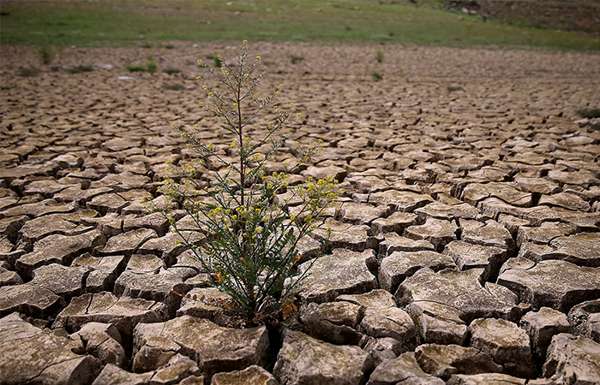
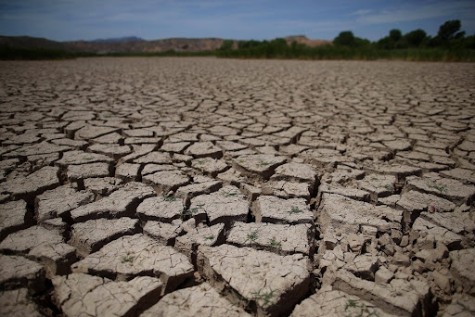
Đất đai bạc màu
Đất bị xói mòn

Slide 23
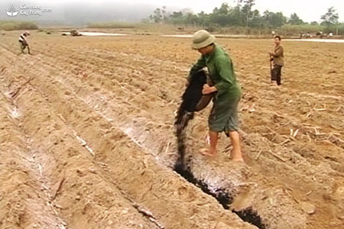
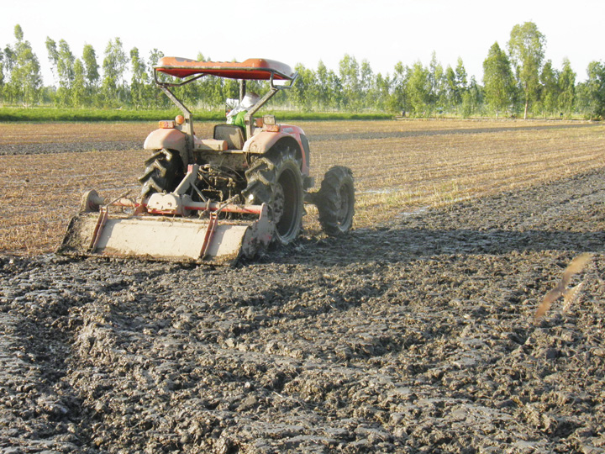
3. Các biện pháp bảo vệ và cải tạo đất
Cày sâu, bừa kĩ, bón phân hữu cơ

Slide 24
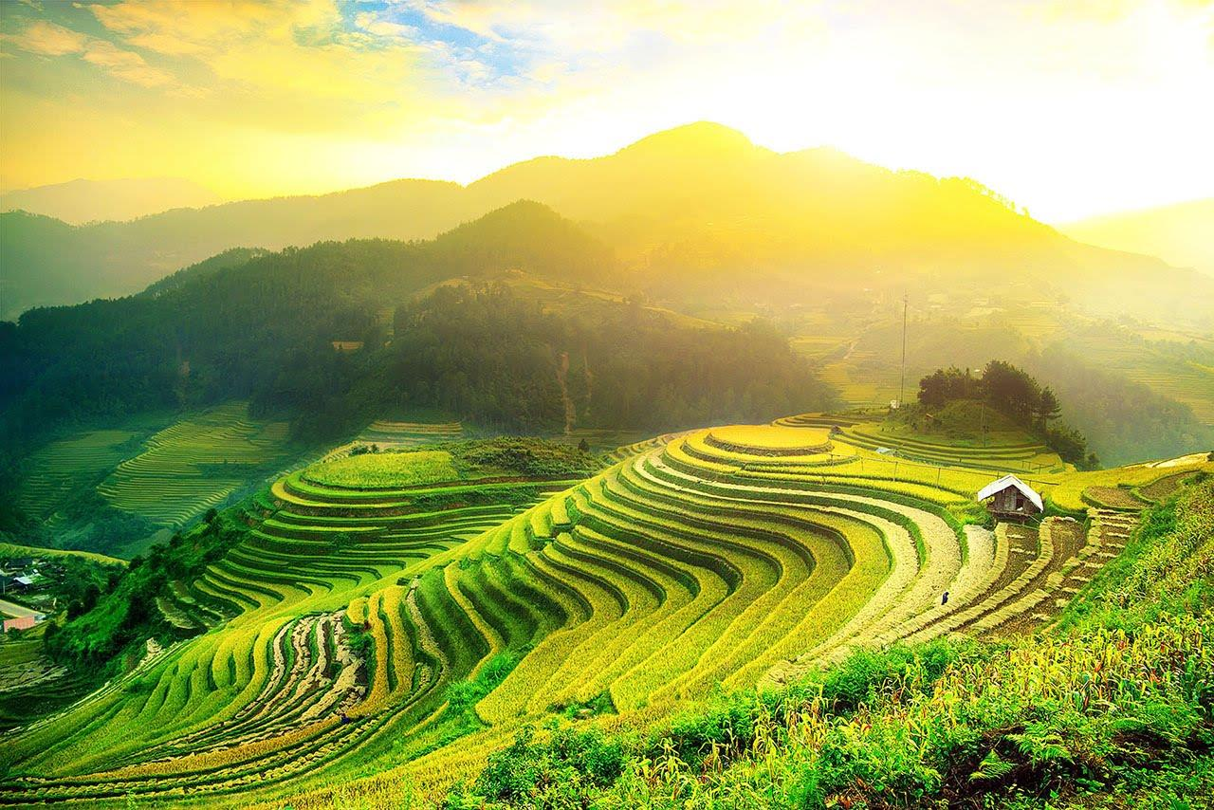
Làm ruộng bậc thang chống xói mòn đối với những vùng đất có độ dốc.

Slide 25
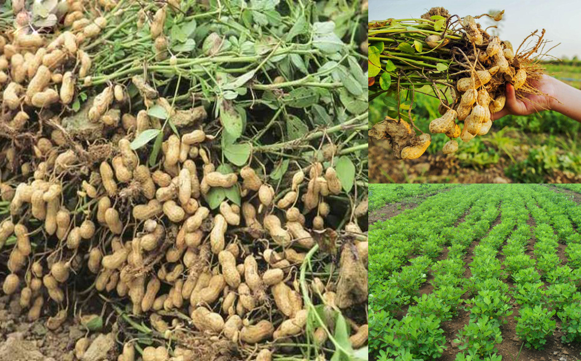
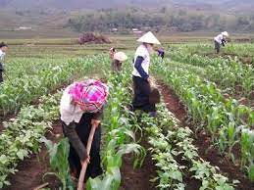
Trồng luân canh, xen canh trồng các loại cây họ đậu làm phân xanh, tăng độ phì nhiêu cho đất.

Slide 26
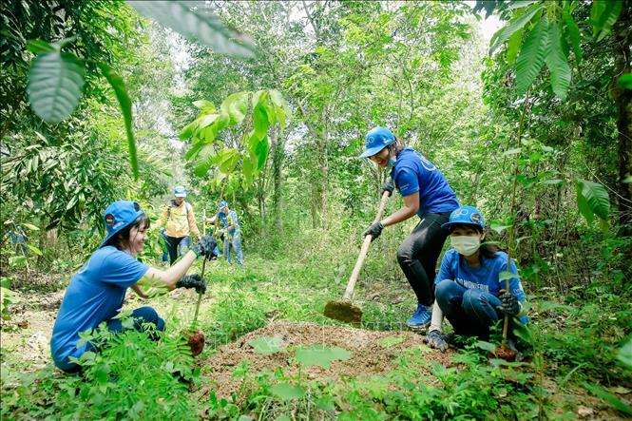
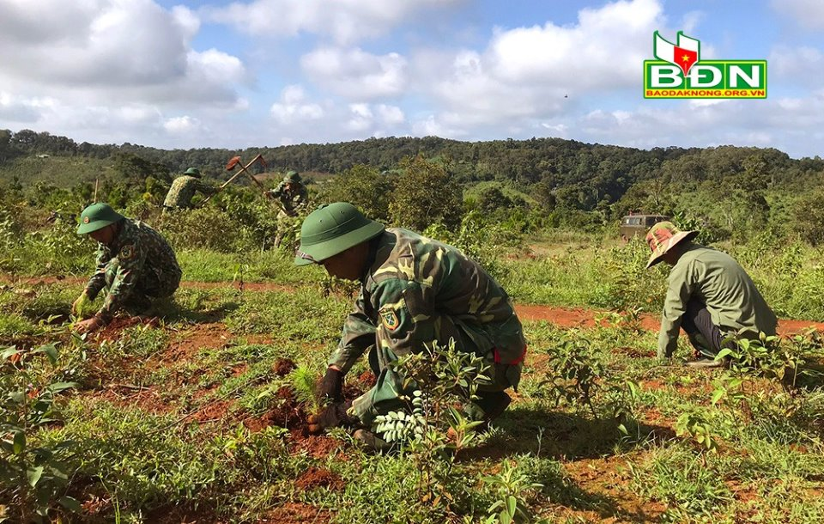
Trồng rừng tăng độ che phủ đất giúp chống xói mòn đất.

Slide 27
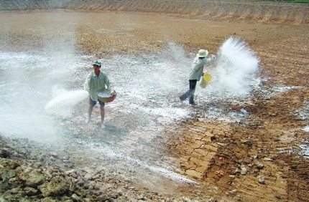
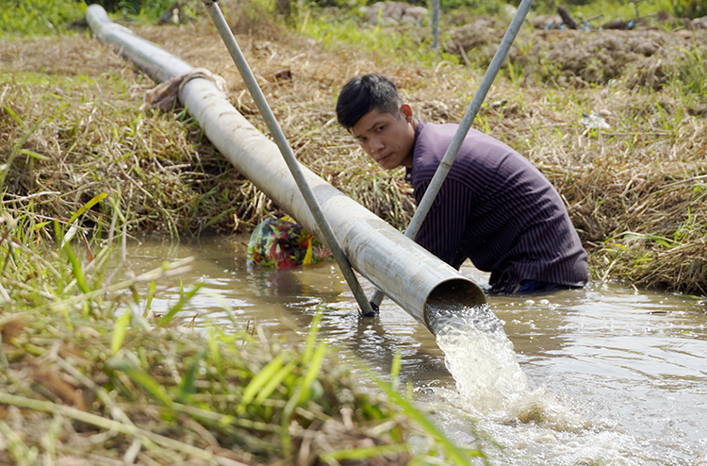
Rửa mặn cho đất ở các vùng đất bị nhiễm mặn.
Chống ô nhiễm đất do chất độc hoá học: hạn chế phun thuốc trừ sâu, bón phân hoá học, nước thải công nghiệp chứa chất độc hại, ...
Thau chua cho đất ở các vùng đất bị nhiễm phèn.

Slide 28
2
RỪNG Ở NƯỚC TA

Slide 29
ĐẶC ĐIỂM
CỦA RỪNG
Ở NƯỚC TA

Slide 30
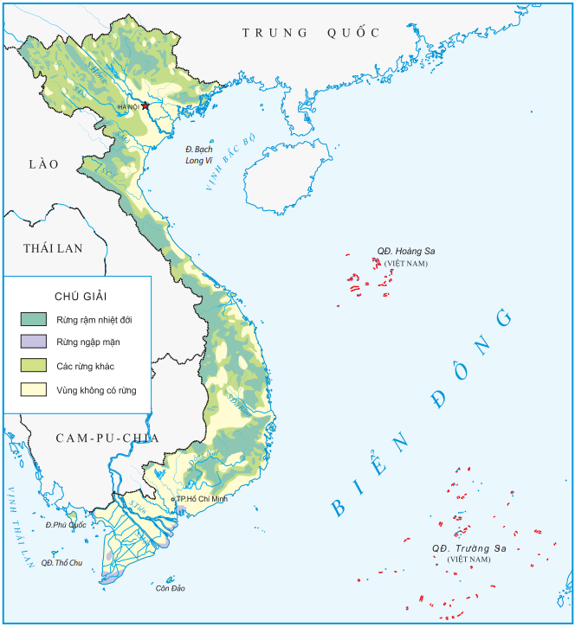
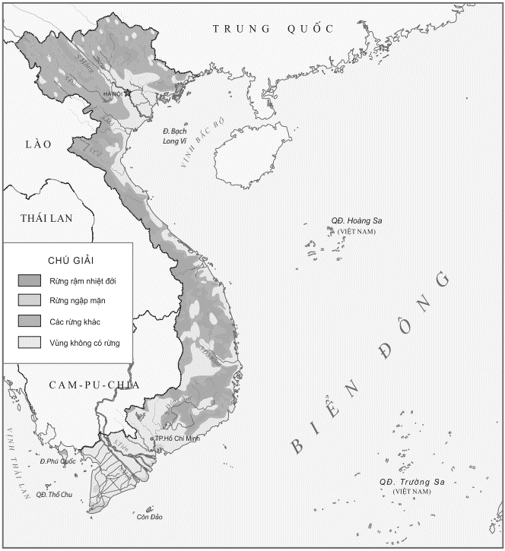
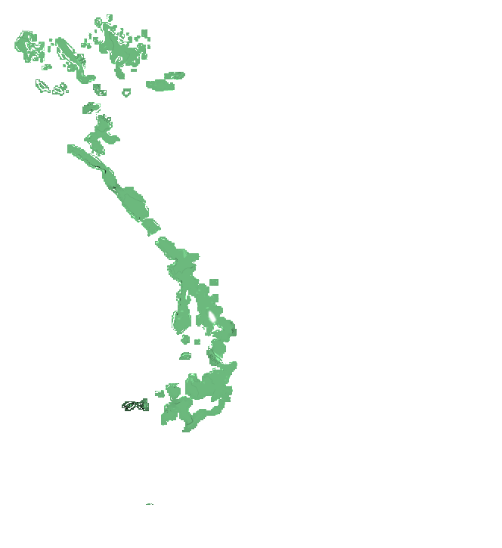
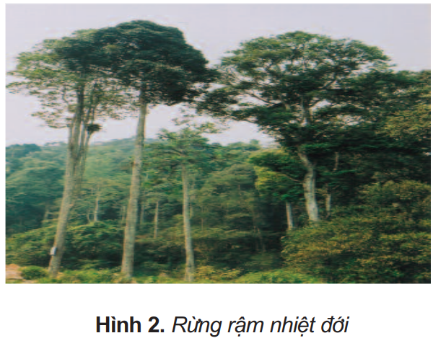

Cho biết sự phân bố của các loại rừng đó.
- Chỉ vùng phân bố rừng rậm nhiệt đới và rừng ngập mặn trên lược đồ.
- Nêu tên 2 loại rừng phổ biến ở nước ta.
- Loại rừng nào chiếm diện tích lớn hơn cả?
Rừng rậm nhiệt đới
Rừng rậm nhiệt đới chiếm phần lớn diện tích.
Vùng đồi núi
Rừng ngập mặn
Nơi đất thấp, ven biển
Hình 1. Lược đồ phân bố rừng ở Việt Nam

Slide 31
rừng ngập mặn
https://www.youtube.com/watch?v=BS5oD3yD1Fg

Slide 32
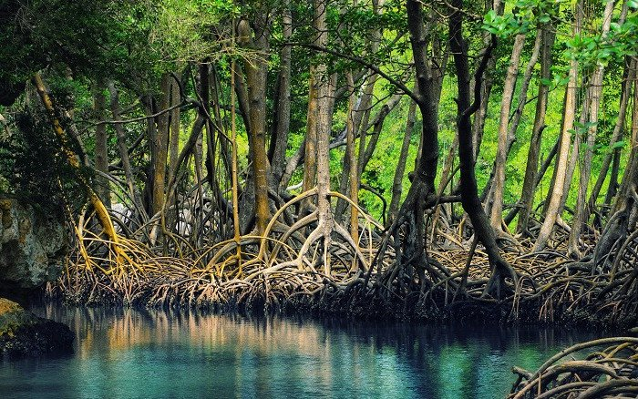
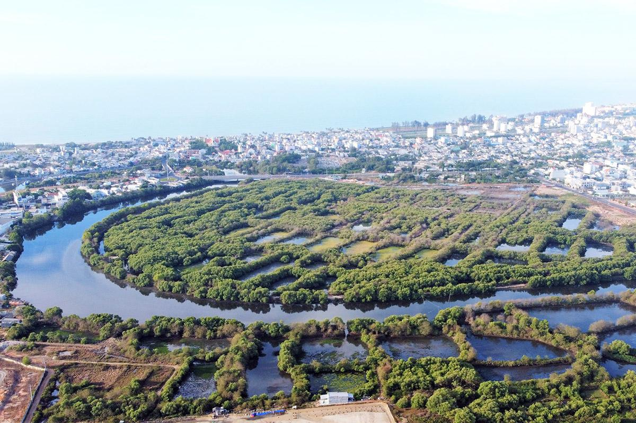
Rừng ngập mặn

Slide 33
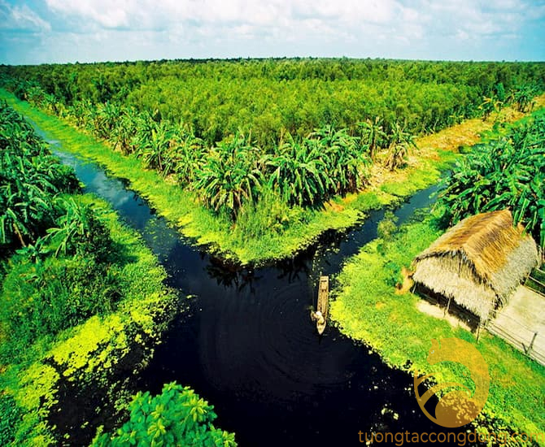
Rừng đước Năm Căn
Rừng ngập mặn lớn thứ 2 thế giới

Slide 34
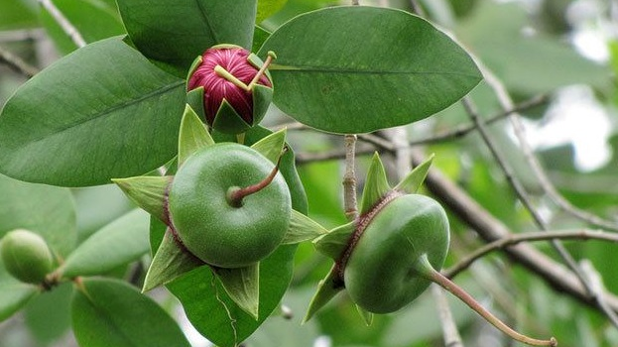
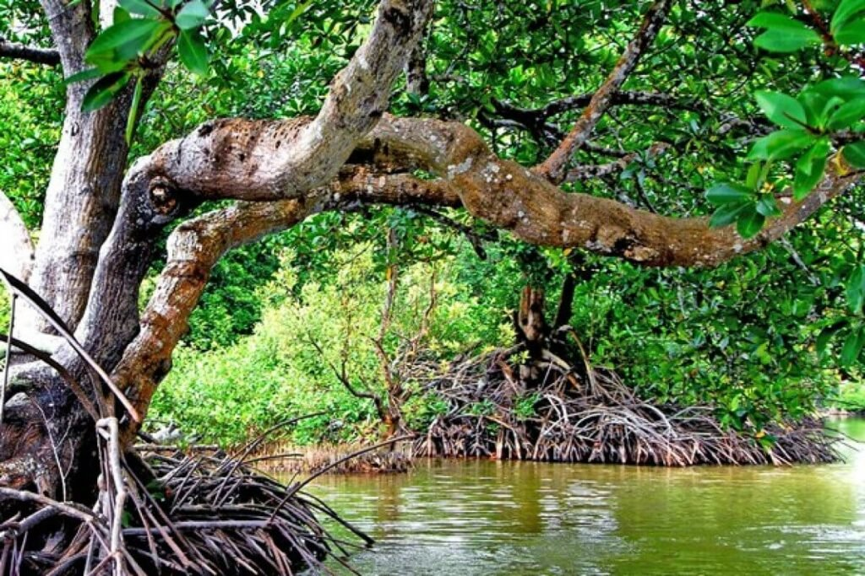
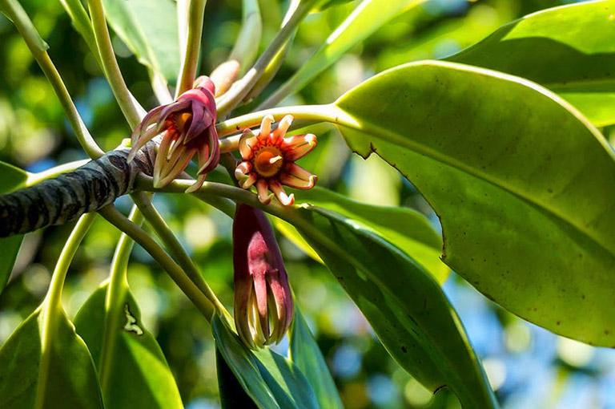
Cây bần
Cây đước
Cây vẹt

Slide 35
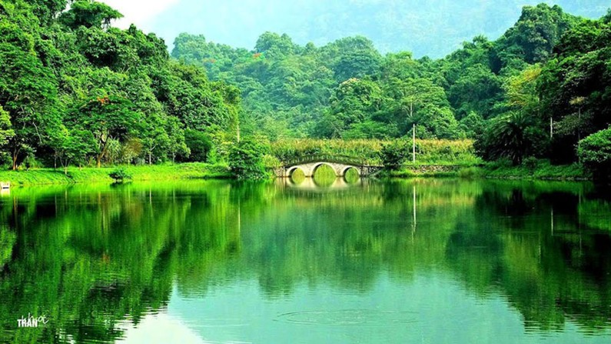
Vườn quốc gia Cúc Phương (Ninh Bình)

Slide 36
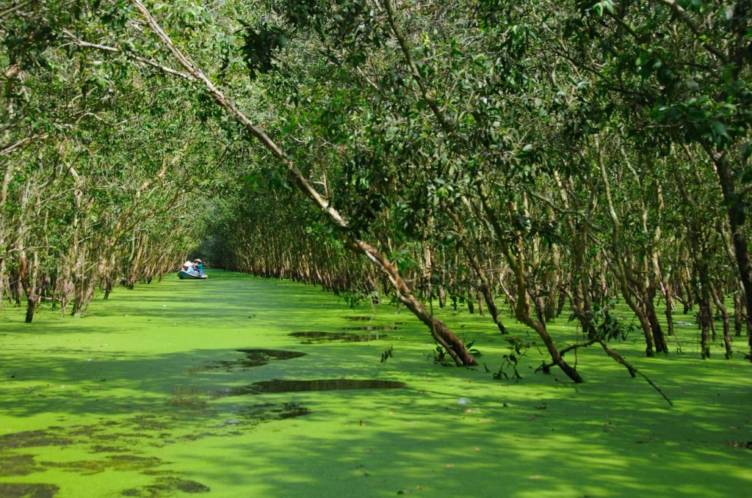
Rừng U Minh – Cà Mau, Kiên Giang

Slide 37
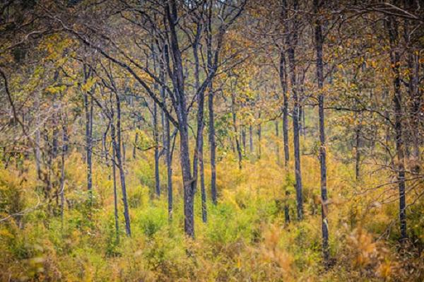
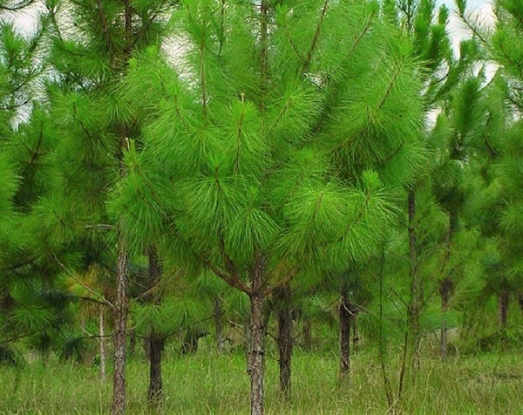
Rừng khộp
Rừng lá kim

Slide 38

Loại rừng | Phân bố | Đặc điểm
- Nhiều loại cây, nhiều tầng cao thấp khác nhau, xanh quanh năm.
Rừng rậm nhiệt đới
Đồi núi
- Chủ yếu là cây đước, vẹt, sú…
Rừng ngập mặn
- Cây mọc vượt lên mặt nước có bộ rễ chắc, khỏe.
Vùng ven biển

Slide 39
VAI TRÒ
CỦA RỪNG
Ở NƯỚC TA

Slide 40
- Nêu các vai trò của rừng đối với đời sống và sản xuất của con người.
- Tại sao chúng ta phải sử dụng và khai thác rừng một cách hợp lí?

Slide 41

Đối với tự nhiên và cuộc sống con người
https://www.youtube.com/watch?v=19Ip2Itl5NA

Slide 42
Vai trò của rừng khi có lũ lụt
https://www.youtube.com/watch?v=VQvxAIs9UyY

Slide 43
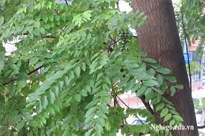
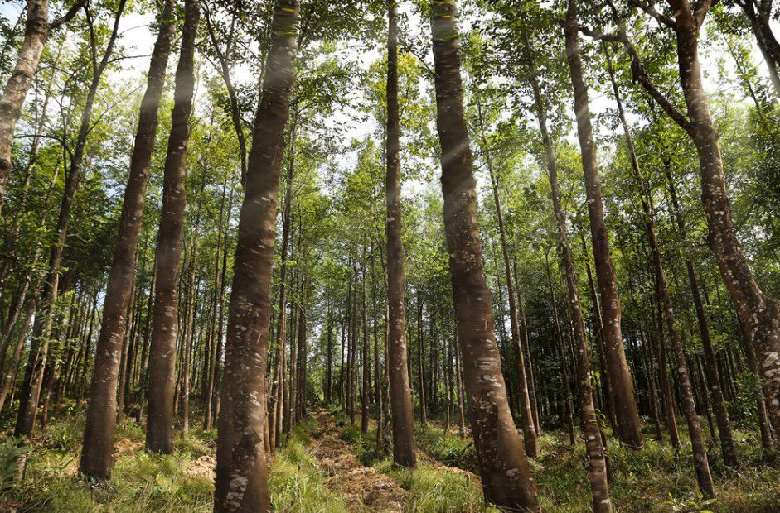
Cung cấp nhiều loại gỗ
Gỗ Lim
Cây trầm hương

Slide 44
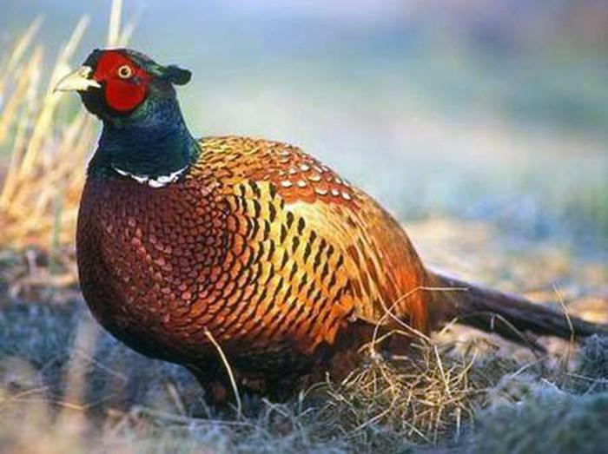
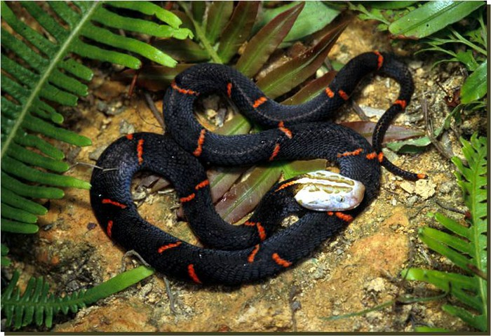
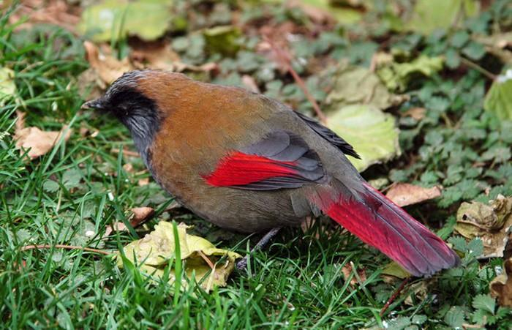
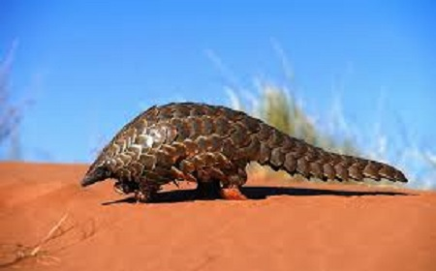
Là nơi ở của nhiều loài động vật.
Gà lôi tía
Rắn lục đầu bạc
Khướu đầu đỏ
Tê tê
Notes:
đây đều là ĐV trong sách đỏ VN

Slide 45
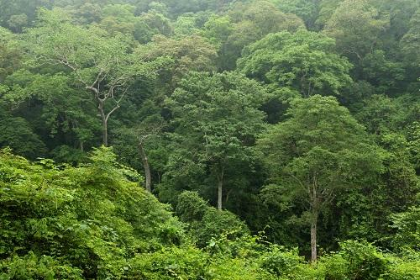
Rừng cho ta nhiều sản vật, nhất là gỗ.

Slide 46
Vai trò của rừng đối với đời sống và sản xuất của con người.
- Cung cấp cho ta nhiều sản vật, nhất là gỗ.
- Có tác dụng điều hòa khí hậu, che phủ đất và hạn chế nước mưa tràn về đồng bằng đột ngột gây lũ.

Slide 47
Nguyên nhân gây suy thoái rừng nước ta là gì?
Nguyên nhân gây suy thoái rừng nước ta:
- Do đốt phá bừa bãi.
- Khai thác không hợp lí.
- Hậu quả của chiến tranh.
- Do sạt lở đất…
Notes:
Thực trạng rừng của chúng ta như thế nào?

Slide 48
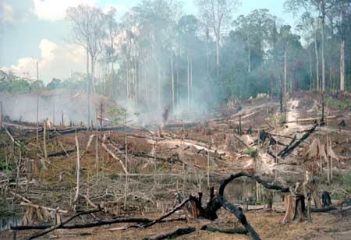
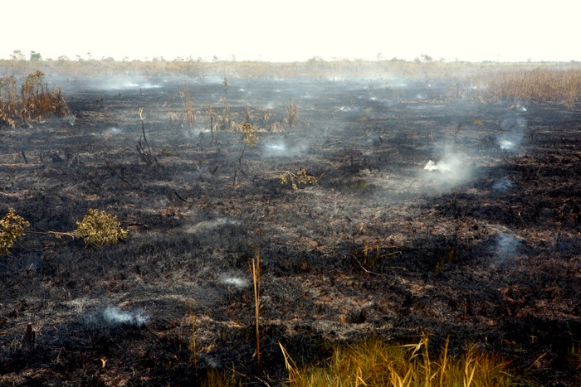


Hậu quả của chiến tranh
Đốt phá rừng bừa bãi
Khai thác không hợp lí
Xói mòn do sạt lở đất…

Slide 49
Tại sao chúng ta phải sử dụng và khai thác rừng một cách hợp lí?
Vì rừng là tài nguyên hữu hạn, nếu chúng ta không biết khai thác hợp lí sẽ dẫn đến cạn kiệt nguồn tài nguyên.

Slide 50

Để bảo vệ và khuyến khích trồng rừng nhà nước ta đã làm gì?

Slide 51
rừng nguyên sinh
https://www.youtube.com/watch?v=uMq_Eg7RGow

Slide 52
Kết luận:
Ở nước ta, đất phe-ra-lít tập trung chủ yếu ở vùng đồi núi và đất phù sa ở vùng đồng bằng. Rừng rậm nhiệt đới phân bố chủ yếu ở vùng đồi núi, còn rừng ngập mặn ở ven biển. Đất và rừng có vai trò to lớn đối với sản xuất và đời sống. Chúng ta cần phải bảo vệ, khai thác, sử dụng đất và rừng một cách hợp lí.

Slide 53
Liên hệ thực tế

Slide 54
Tâm sự của gốc cây
https://www.youtube.com/watch?v=KP0nd6LL3vM

Slide 55
CHÚC CÁC EM HỌC TỐT
Thực hiện: EduFive

